Slide 1
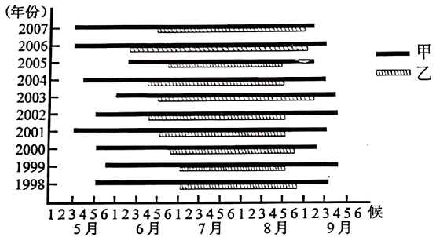
西太平洋副高是副热带高气压带保留在太平洋的一部分，其位置变化和势力强弱对我国的夏季风有重要影响。下图示意我国不同区域受夏季风影响时段（5天为一候）。据此完成4-5题。
4．夏季风最先从我国南方登陆，依次向北推移；消失时从北向南撤退，北方受夏季风影响时间短，南方受夏季风影响时间长。读图可知，在各年份中，甲地受夏季影响均早于乙地，因此甲地位于乙地以南，即纬度较低，因此根据图中信息可以判断甲、乙两地纬度差异，B符合题意；图中信息判断不出甲、乙两地海拔、海陆和风向的差异，排除A、C、D。故选B。
5.材料信息表明，西太平洋副高是副热带高气压带保留在太平洋的一部分，其位置变化和势力强弱对我国的夏季风有重要影响。读图可知，在1999年、2001年、2004年、2006年中，甲地最早受夏季风影响的日期分别约为5月30日、5月15日、5月20日、5月15日，乙地最早受夏季风影响的日期分别约为7月5日、6月25日、6月20日、6月10日，综合起来，四个年份中2006年夏季风开始影响我国甲、乙两地的时间最早，说明西太平洋副热带高压北移最早，D符合题意，排除A、B、C。故选D。
19
4．根据图中信息可以判断甲、乙两地的（ ）
A．海拔差异 B．纬度差异 C．海陆差异 D．风向差异
5．以下四个年份中，西太平洋副高北移最早的是（ ）
A．1999年 B．2001年 C．2005年 D．2006年

Slide 2
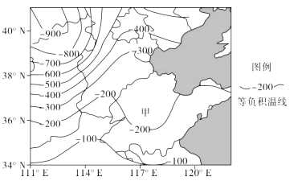
负积温是冬季日平均气温小于0℃的累加，是重要的农业气候生态据标之一。一个地区负积温的高低，制约着当地农作物和果树的安全越冬，影响农业病虫害的发生蔓延和农药施用量。下图示意1961-2008年我国北方局部地区负积温空间分布。据此完成6-7题。
6．影响图示陆地区域负积温值东西差异的主导因素是( )
A．纬度位置 B．距海远近 C．地形地势 D．大气环流
7．甲地负积温等值线明显弯曲可能给当地带来的影响( )
A．缩短农作物生长周期 B．利于果树的安全越冬
C．减少农药使用量 D．改变耕作制度
19
X2
6．读图分析可知，同纬度西部负积温等值线南凸，说明其西部较东部冷，主要是由于东部华北平原地形平坦，地势低，西部黄土高原，地势高。据此分析结合选项选C。
7．甲处负积温等值线向高值凸出，说明该处负积温值较同纬度偏低，积温低，会导致农作物生长周期延长，A错误；积温低，农作物和果树容易遭受冻害，不利于安全越冬，B错；因气温低，病虫害少，农药使用量下降，C对；等值线的弯曲不会改变耕作制度，D错。据此分析选C。

Slide 3
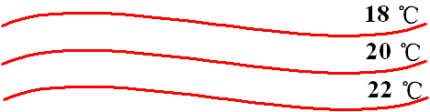
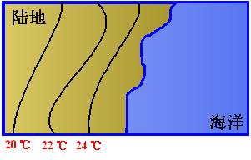
等温线的分布和走向规律及其影响因素
①某地区等温线的走向大致与纬线延伸方向一致
影响因素：太阳辐射由低纬向
高纬递减
（纬度差异）
北半球
②某地区等温线大致与海岸线平行，
影响因素：受海陆分布影响

Slide 4
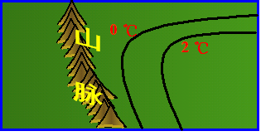
③等温线与等高线平行或与山脉走向平行：
影响因素：受地形的影响
④
山 地
8℃
10℃
气 温 低
12℃
24℃
平 原
22℃
某地区等温线向低纬凸出．说明气
温比同纬度低．若该地区在陆地上
则地势较高，若该地区在海洋上则有寒流经过；等温线向高纬凸出时正好相反．
20℃
影响因素：受地形和洋流的影响

Slide 5
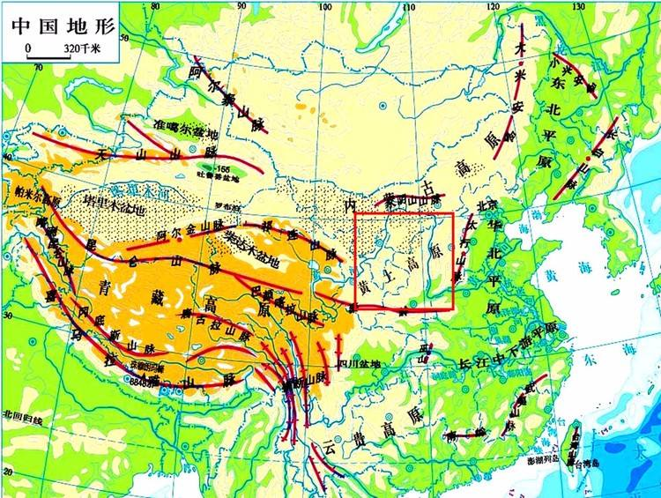
1958年竺可桢在《中国的亚热带》一文中指出:我国亚热带北界接近34°N,即淮河、秦岭、白龙江一线直至104°E;南界横贯台湾中部和雷州半岛南部……。完成8-9题。
8.我国亚热带在34°N以南、104°E以西分布范围小,主要影响因素是
A. 纬度位置 B. 地形 C. 季风 D. 海陆位置
9. 北半球亚热带在我国分布总体偏南，是因为我国
A. 冬季气温南高北低 B. 地形阻挡了夏季风深入西北
C. 夏季南北普遍高温 D. 冬季风势力强且影响范围广
19
X2

Slide 6
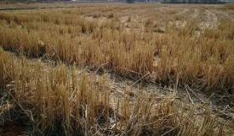
巢湖平原某地人多地少，原来种植双季稻，越冬作物以油莱为主，近年来随着城镇化的发展、机械化的普及和青壮年劳动力外出务工，这里多种植单季稻，收割后多不经翻耕播种收益较低的越冬作物小麦。图2为该地收割水稻后播种了小麦的农田景观，其中浅色的为稻茬。据此完成15-17题。
16.推测这里不经翻耕播种小麦的主要目的是
A.提高产量 B.减少水土流失 C.降低生产成本 D.减少蒸发
17. 近年来，该地
A.种植结构复杂化 B.复种指数提高 C.田间管理精细化 D.种田大户增多
19
16.C 按照我们课本所学的知识，不经翻耕（免耕）播种小麦的主要目的是为了保护耕地，减少土壤侵蚀。到了这里为什么是为了降低生产成本了呢？这里要特别注意题干中的“收益较低的越冬作物小麦”。收益较低就自然要降低生产成本了。此题启示我们，当所学知识与题目信息冲突时，应以题目信息为准。切勿死记硬背和生搬硬套！
17.D 此题要注意题干中的“近年……，机械化的普及和青壮年劳动力外出务工”信息。“机械化”“劳动力减少”对应的应该就是“种田大户增多”。
此题如果结合近几年我国的“土地流转”和“适度规模经营”政策，就更容易理解了。

Slide 7
乌龙茶，亦称青茶、半发酵茶及全发酵茶，品种较多，为中国特有的茶类。乌龙茶起源于福建，制作工艺复杂，至今已有1 000多年的历史，一直以来主要以家庭生产经营为主。目前“乌龙茶热”方兴未艾，茶产品远销国内外，发展前景十分广阔。据此完成20-22题。
20.福建乌龙茶产业发展的特点是 ( )
A.企业规模小，数量多 B.茶叶加工以全手工为主
C.销售网络遍布全球各地 D.出口贸易以原茶为主
19
X2
20.据材料“乌龙茶产业一直以来主要以家庭生产经营为主”，可见其企业规模小，数量多；乌龙茶制作工艺复杂，发展历史悠久，已经由全手工向半自动化、自动化方向发展；加工的乌龙茶产品主要销往内地和日本东南亚地区，销售网络不会遍布全球；出口贸易中茶产品包括青茶、半发酵茶及全发酵茶，品种较多。故选A。

Slide 8
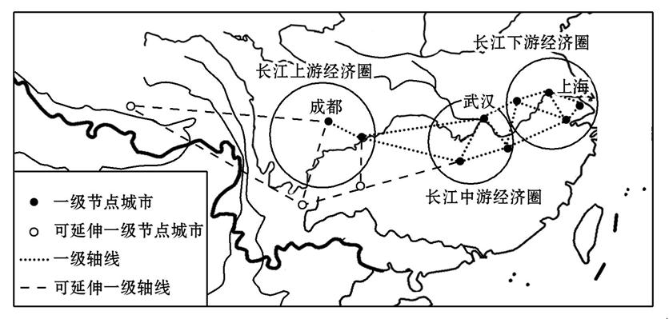
2016年9月25日,《国务院关于依托黄金水道推动长江经济带发展的指导意见》正式发布。“生态优先、绿色发展,不鼓励新一轮的大开发”,这是长江经济带战略最重要的要求,是制定规划的出发点和立足点。读长江经济带示意图,回答3～5题。
https://map.51240.com/
3.下列关于图中节点城市的说法正确的是 ( )
A.一级节点城市都位于长江与支流的交汇处
B.成都与合肥两城市的城市形态相同
C.节点城市都是省级行政中心,服务范围相同
D.节点城市通过河流连接成网

Slide 9
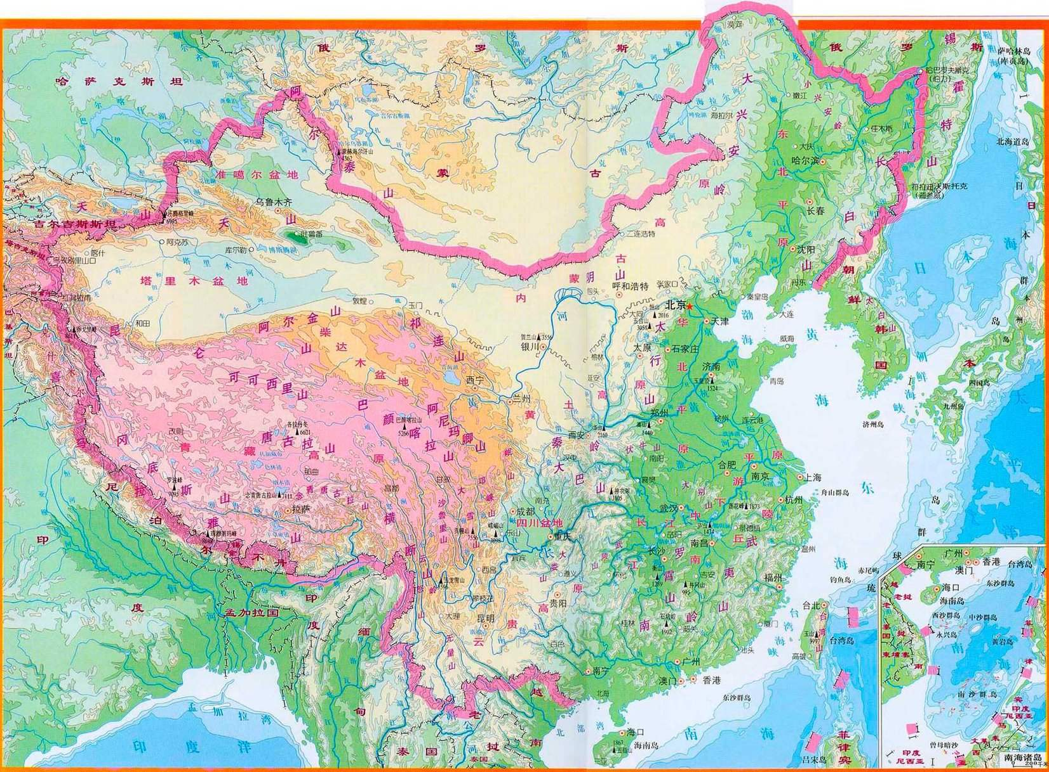

Slide 10
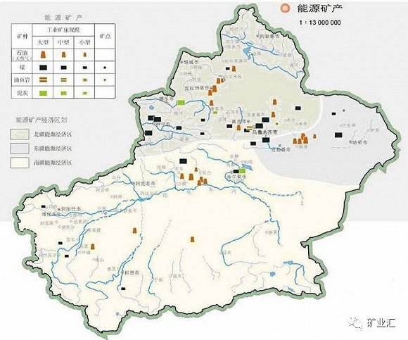
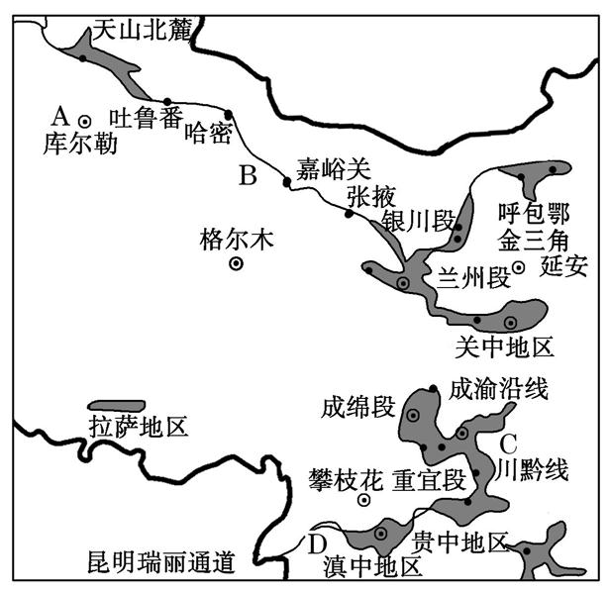
下图为我国西部地区综合产业带的空间分布示意图,读图回答6～8题。
6.A地区的重点产业可能是 ( )
A.以钢铁工业为龙头的冶金业
B.以蔬菜、水果为中心的新型农业
C.以旅游业为导向的第三产业
D.以能源开发为主导的采掘业

Slide 11
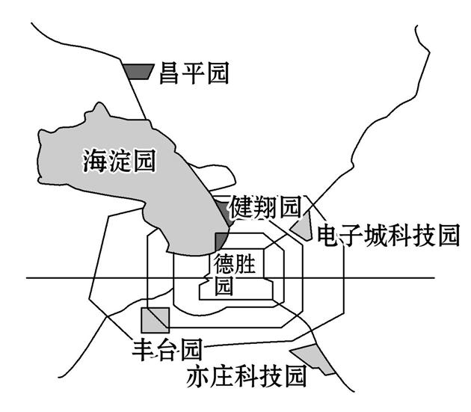
下图为我国著名的高新技术产业区——北京海淀区,目前全球500强的跨国公司有50多家在此登记注册,其中包括西门子公司、微软公司等世界著名大企业。读图,回答9、10题。
https://map.51240.com/
9.世界著名公司纷纷落户此地的主要原因是 ( )
①劳动力和地价便宜 ②优惠的政策条件
③环境优美,大气质量好 ④人才优势,信息高效
A.①② B.①④ C.③④ D.②④

